Slide 1
يقين الخلاص

Slide 2
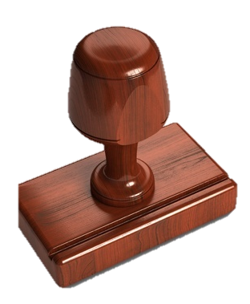
تحتاج لفهم مصطلحين
حقيقة
شعور
ضمان الخلاص (تيطس 1: 2)
يقين الخلاص (2 تيموثاوس 1: 12)
عمل الله ما قال بأنه سيعمله
الثقة بوعد الله

Slide 3
آيات رئيسية عن الضمان
عندما تؤمن بيسوع يعد الله بـ . . .
ضع اسمك في هذه الآيات
البنوّة
✓يوحنا 1: 12 ←
الحياة الأبدية
✓يوحنا 3: 15←
لا تهلك، الحياة الأبدية
✓يوحنا 3: 16←
لا دينونة
✓يوحنا 3: 18←
الحياة الأبدية
✓يوحنا 3: 36←
الغفران
✓أعمال 10: 43←
الخلاص
✓أعمال 16: 13←
الخلاص
✓رومية 10: 13←

Slide 4
وعود الله بشأن الخلاص
يوحنا
6: 37-39
يوحنا 17: 11
رومية 8: 38-39
لا شيء يمكن أن يفصلك
المسيح لن يفقد أحد
محفوظين من الله
أفسس 1: 13
يوحنا
10: 27-29
أفسس 2: 8
أنت مختوم
في أمان بيد الله
هي عطية
فيلبي 1: 6
عبرانيين 13: 5
1 بطرس 1: 5
مكمل إلى يوم المسيح
لن يتركك
محروسين

Slide 5
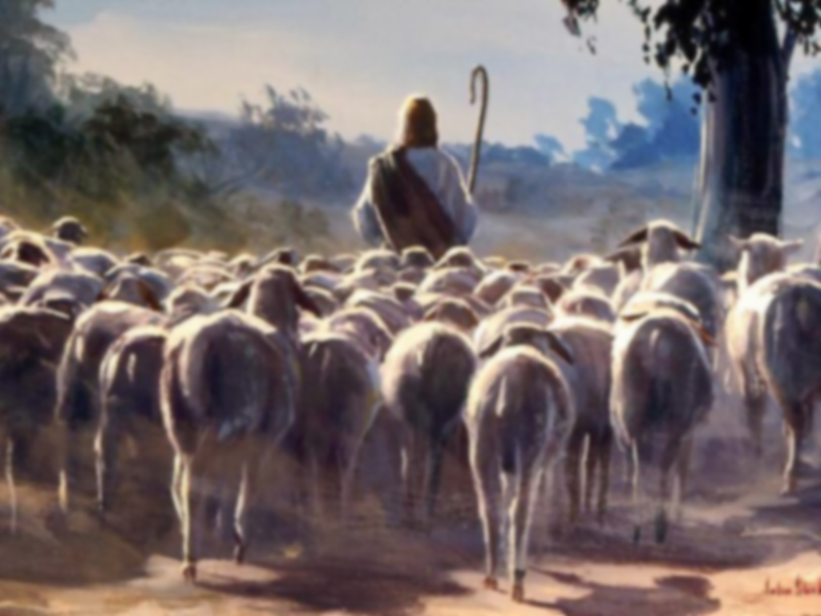
"خِرَافِي تَسْمَعُ صَوْتِي، وَأَنَا أَعْرِفُهَا فَتَتْبَعُنِي. وَأَنَا أُعْطِيهَا حَيَاةً أَبَدِيَّةً، وَلَنْ تَهْلِكَ إِلَى الأَبَدِ، وَلاَ يَخْطَفُهَا أَحَدٌ مِنْ يَدِي. أَبِي الَّذِي أَعْطَانِي إِيَّاهَا هُوَ أَعْظَمُ مِنَ الْكُلِّ، وَلاَ يَقْدِرُ أَحَدٌ أَنْ يَخْطَفَ مِنْ يَدِ أَبِي."
يوحنا 10: 27-29

Slide 6
أدلة على الخلاص الحقيقي
غلاطية 5: 22-23
متى 7: 17-20
مرقس 16: 15
أفسس 2: 10
تيطس 2: 11-12
1 بطرس 2: 2
1 يوحنا 2: 3
1 يوحنا 2: 29
1 يوحنا 1: 9
1 يوحنا 3: 16

Slide 7
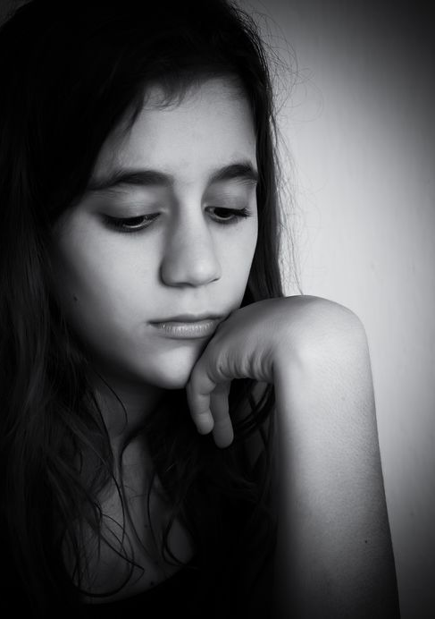
أسباب شك البعض في خلاصهم
خطية غير معترف بها (1 يوحنا 1: 6-7)
شكاوي إبليس (رؤيا 12: 10)
لا أستطيع أن أتذكر
ما الذي آمنت به؟

Slide 8
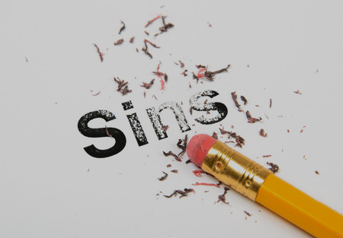
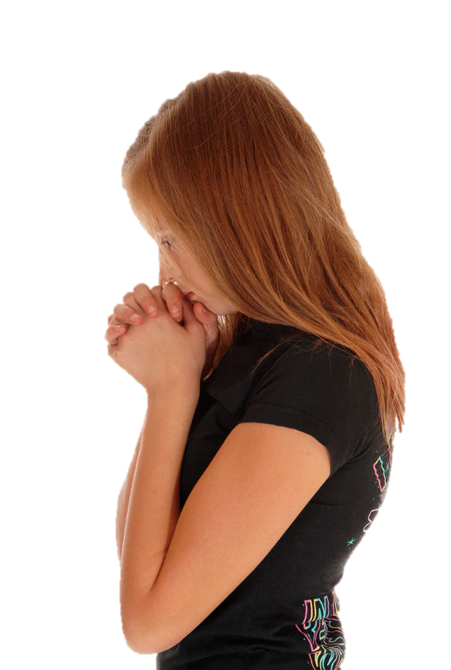
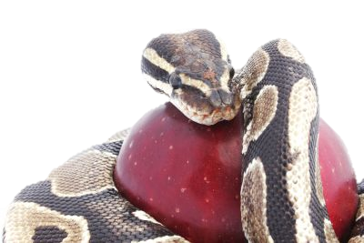
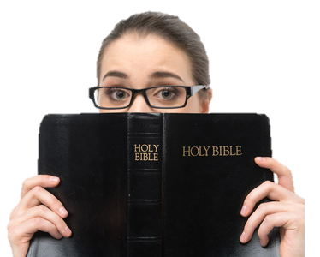
كيفية التعامل مع الشكوك
إن استمرت الشكوك، صلي مرة أخرى
اعترف بالخطية بشكل منتظم
1 يوحنا 1: 9
اقرا واحفظ واقتبس وعود الله
1 تسالونيكي 5: 22
تجنّب مصادر التجربة
2 تيموثاوس
1: 12

